Slide 1
Plan stratégique d’affaires TI; 20xx

Slide 2
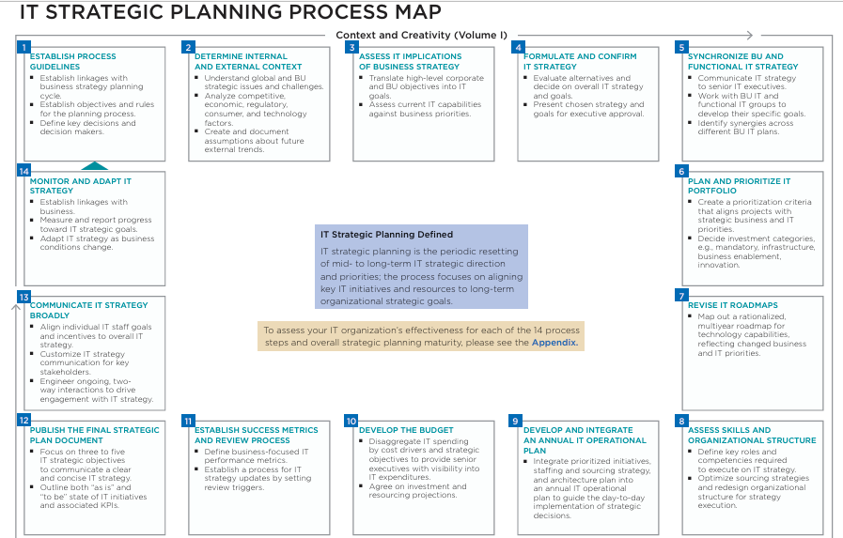
© 2003 Alcan Inc.

Slide 3
Processus de réalisation du plan stratégique
Mar. 17
Mar. 24
Mar. 31
Apr.07
Apr.14
Apr. 21
Apr. 28
May 05
May 12
May 19
May 26
June 2
W1
W2
W3
W4
W5
W6
W7
W8
W9
W10
W11
W12
Initiation du projet
⧫ Approbation par la
direction TI
Développer l’approche
Développer plan détaillé
TI interne Kick off
Business Kick off
Bilan du Portfolio TI
⧫ Bilan du
Portfolio TI
Raffiner le format de documentation de projet
Sélectionner les projets clés à documenter (¨>200K)
Documenter les projets
Développer « portfolio view “
⧫ Bilan de l’alignement d‘affaires
Planification et réalisation des
sessions d’alignement d’affaires
Planifier et préparer les sessions
Réaliser les rencontres avec les 23 exécutifs
Documenter et aligner les gaps & priorités d’affaires clés
⧫ Exigences d’affaires de haut niveau
Développement du plan TI
⧫ Plan TI
Faire un consensus sur les tops 3 priorités
Développer un plan TI détaillé
Développer une mécanisme de revue
Valider et présenter
les résultats
Ici
aujourd’hui

Slide 4
Processus de réalisation du plan stratégique (suite)
Entrevues et ateliers de travail
Entrevues
Ateliers de travail
Direction
  Wolfgang Stiller
Finance:
  John Zbarsky
  Jean Meagher
Procurement:
  Warren White
  Marc Gratton
  Ian Briggs
  Gordon Merrett
  James Higginbottom
    Richard Bickley
Corporate Affairs
  Mathieu Bouchard
Human Resources
  Jacynthe Coté
  Richard Garand
Business Planning
  Marco Palmieri
    Marie Lapointe
Technology
  Don Macmillan
    André Bolduc
    Raymond Faucher
Maintenance
  Peter VanGeest
Operations
  Jean Simon
  Yvon D’Anjou
  Louis Delage
    Louise Dépatie
    Benoit Boivin
  Dick Lee
    Larry Russel
  Rannveig Rist
  Karle Verteesen
  Wyn Jones
Sales & Marketing
  Jocelyn Gagné
    Keith Kennedy
    Peter French
IT(Interviews)
  Jan Abels
  Adrian Barnes
  Thorunn Palsdottir
Numerous work sessions with the following individuals:
- Warren White
- Jocelyn Bouchard
- Roger Réhel
- Marie Lapointe
- Gilles Gagné
- Clifford Fraser
- IT Managers:
  Samir Sayad
  Pierre Bélanger
  Jean Bilodeau
  Sylvain Robert
  Jean Lespérance
  Sylvain Lapointe
  Serge Girard
  Normand Savard
as well as
- the APMG IT Program Board
- the ITN
Note : Brazil absent from interview process

Slide 5
Processus de réalisation du plan stratégique (suite)
Envergure du Projet “scope”
The scope of the IT strategic plan is based on:
Geographic & Organizational*
N.A.
Brazil
Europe
Asia
Operations
Functionality Level
Level 5 - Corporate (Enterprise) Management
Level 4 - Plant Management
Level 3 - Production Monitoring (Casting- Smelting only)
Level 2 - Process Supervision
Level 1 - Process Supervision (instrumentation)
Level 0 - Process Supervision (equipment)
Business Support Domain
Business Planning
Finance
Health and Safety
Human Resources and Payroll
Purchasing
Sales and marketing
Transportation
Communication
Legal
Environment
Information systems¹
Research and development
Assessment of technology projects only
* Only operations fully owned by the APMG business group are in scope
✓: In scope
: Out of scope

Slide 6
Processus de réalisation du plan stratégique (suite)
Processus d’analyse
Stratégie
d’affaires de
AGMP
Direction
stratégique TI
Exigences
reliées au TI
Plan TI
Exigences
d’affaires de
AGMP
Problématiques de haut niveau sur
les applications courantes, la
technologie et l’information

Slide 7
Stratégies d’affaires XXXX
Thèmes clés
Stratégies de maximisation de valeur
Mettre à jour la stratégie globale pour Métal primaire/Énergie
Mettre à jour les stratégies régionales
  B.C., Quebec / Sebree, Europe, Brazil, Head Office
Réaliser la stratégie d’optimisation des avoirs
  Implanter Cast Ingot, Métal primaire et AOS Énergie
adresser les problématiques de conformité environnement
Réaliser la stratégie et l’initiative EHS FIRST
Développer les capacités d’amélioration continue
Stratégie d’optimisation du capital (avoir)
Opportunités de croissance profitable
Évaluer et raffiner la stratégie de AGMP et ses opportunités de croissance par « greenfield, brownfield » ou des acquisitions
Développer ‘’business model solutions’’ strategy for Quebec and BC
Nouvelles initiatives
Développer des stratégies de maximisation de valeur
  Smelting, Anodes, Casting, Cathodes
  Maintenance - Sustaining CAPEX
Implanter une stratégie technologique et un réseau
Amélioration de la gestion de projet
Source: APMG Executive Interviews and Documentation

Slide 8
Sommaire de la situation actuelle d’évaluation
PROCESSUS OPÉRATIONNELS
Processus du core de AGMP
Développer de nouveaux produits / Services / technologies
Services & produits du marché
Services et produits de vente
Gestion des commandes
et
performance des ventes
Gestion de l’inventaires et produits manufactu-
riers
Gestion des usines, des équipements et des installations
Gestion
de la logistique
Fournir du support au client
PROCESSUS DE SUPPORT
Legend
Légal
Gestion basée-valeur et planification
VBM
Finance, conformité et risque
Ressources humaines
Processus d’affaire pas bien supporté par TI et/ou quelques besoins majeurs
Processus d’affaire partiellement supporté par TI et/ou quelques besoins
Process out of scope
Achats
EH&S
(& affaires corporatives)
TI
Processus d’affaire bien supporté par TI et/ou quelques besoins mineurs
Processus hors mandat

Slide 9
APMG Business Priorities and Resulting IT Requirements
Manufacture Products & Manage Inventory
BUSINESS PRIORITIES
REQUIREMENTS
VALUE DRIVERS
Reduce production cost
Reduce overhead administrative cost
Improve production process efficiency
  Focus on smelting and power generation
Improve product (casting) mix to obtain more high value products
Implement operational cost reduction and AOS plans through the use of best practices (FOCUS, Kaizen, etc)
Achieve financial and manpower targets
Optimise product mix in casting
Operating Margin
  Cost of good sold
    Improve development and production efficiency
      Material and Production
HIGH LEVEL IT ASSESSMENT
RESULTING IT REQUIREMENTS
Lack of financial detailed information about the product
Very little integration between process information and management information
Current IS systems seen as inadequate due to the difficulty to get information in a mgmt perspective
Quality of process control systems and production management systems are variable (high: Lynemouth power station to low...)
Ability to match process information to management information in the decision process is a critical challenge
Process Control human interface should be more user friendly. MSIP seen as an improvement
Provide better and easier information access to:
  Financial product information
  Production/ process data
  Production Order management information
  Inventory information
Address current diversity and low integration of systems
Support process by automation (To be faster and better)
Provide analytical tools to improve product mix analysis capabilities
Fully support the FOCUS initiative in delivering tools to support maintenance and operational processes
Evaluate production scheduling and propose enabling solution

Slide 10
Sommaire de l’évaluation des TI
La direction reconnaît la valeur de réduire la diversité. Cependant, chaque projet devrait avoir une contribution évidente à la création de valeur
La qualité des applications transactionnelles TI est généralement reconnues. Elles pourraient être mieux utilisées en ajoutant de la formation et une utilisation plus efficace.
Le partage des connaissances et les outils de collaboration doivent être améliorés pour supporter la gestion globale.
Les processus et outils du PMO sont vus comme un avoir. Nous devons finaliser le déploiement et améliorer les processus actuels (gestion basée sur la valeur, VBM).
Il y a une difficulté importante d’obtenir l’information de gestion en termes de qualité et d’opportunité des applications transactionnelles TI :
  Définitions de l’information souvent interprétées différemment ou non définies clairement
  Génération de l’information de gestion de nos applications transactionnelles est ardue et coûteuse.
Les TI sont reconnues comme une organisation mais la réalité est: trois pôles: Amérique du nord, Europe et Brésil.

Slide 11

Rôle des TI AGMP
Position désirée selon les entrevues réalisées
Concensus : l’organisation des TI AGMP doit augmenter son leadership et son focus d’affaires
Facilitateur (enabler) stratégique
Externe
(to business)
Partenaire stratégique
“Drive to use of best demonstrated practices”
“Initiate technology changes”
ORIENTATION
Current
NA
Desired
State
“Operate technology efficiently”
Interne
(to IS)
Fournisseur de service
Centre de coûts
Current
EU
“Use technologies
achieve business goals”
Suiveur
Visionnaire
LEADERSHIP TI

Slide 12
Rôle des TI AGMP
Implications
Définition d’un rôle cible de ‘’fournisseur de services’’ pour l’organisation TI AGMP devrait guider ses services et ses clients d’affaires.
Centre de coûts
Fournisseur
de service
Partenaire
stratégique
Facilitateur
stratégique
MISSION
Gère les TI efficacement
Utiliser les technologies pour accomplir des objectifs d’affaires
Drive to use of best demonstrated practices
Initiate technology changes
L’ATTEINTE D’UNE VISION
Courme terme
Moyen terme
Medium Long term
Long term
VALEURS & CULTURE
RELATIONS
Transactionnelle
Reactif et formel
Support
Proactive et informal
Advisory
Proactive and informal
Evangelistic
Proactive and semi formal
RISQUES
Faute = presque jamais
Faute OK mais pas trop souvent
Appetite for Risk
Success =
2 successes
10 attempts
STYLE
Type de réponse: "No"
Type de réponse:
”Oui"
Ask the questions
Lead the changes
OBJECTIFS
Réduire les coûts
Rencontre les objectifs d’affaires
Extend the business capabilities
Drive the business possibilities
???

Slide 13
Résumé de la stratégie TI
La planification stratégique des TI fait partie de l’objectif de doubler
la valeur de AGMP (2 B US$)
Stratégies d’affaires
(Thèmes clés)
Exigences d’affaires sélectionnées
(directement relié aux thèmes clés)
Direction stratégique TI
(Directement reliée aux exigences d’affaires)
Building Blocks
(Directement reliés aux exigences d’affaires_
Améliorer la productivité de la main d’oeuvre
Améliorer les processus de d’efficacité
Améliorer les performances des équipements usines
Accélérer l’implantation du programme AOS au niveau des fonctions et de l’usine
Utiliser les données et les résultats financiers et opérationnels de l’organisation
Développer et conserver les clients sélectionnés
Implanter le programme EHS FIRST dans tout AGMP
Améliorer la gestion de l’information pour supporter le processus décisionnel et l’amélioration continu
Global APMG Gestion de l’information
Supporter les initiatives AOS des unités d’affaires tout en réduisant la diversité des applications
APMG Amélioration des processus transactionels
Stratégie d’optimisation du capital (avoir)
Value at Stake
(Valeur de
l’opportunité)
± 500 M US$
Étendre l’infrastructure et services pour supporter des initiatives d’affaires
APMG Infrastructure et services de Fondation
Implement cross business processes, work groups and knowledge sharing across large geographic boundaries.
Fournir des outils de partage de la connaissance et de collaboration à travers l’organisation
Investir exclusivement quand il y a une contribution de la valeur
© 2003 Inc.

Slide 14
Résumé de la stratégie TI
La planification stratégique des TI fait partie de l’objectif de doubler
la valeur de AGMP (2 B US$)
Stratégies d’affaires
(Thèmes clés)
Exigences d’affaires sélectionnées
(directement relié aux thèmes clés)
Direction stratégique TI
(Directement reliée aux exigences d’affaires)
Building Blocks
(Directement reliés aux exigences d’affaires_
Nouvelles initiatives
Value at Stake
(Valeur de
l’opportunité)
± 500 M US$
Acquérir de l'information compétitive pour le benchmarking et poursuivre l'amélioration continue
Rassembler de l'information des différents groupes d’affaires pour supporter l'identification d’opportunité
Fournir des outils de partage de la connaissance et de collaboration à travers l’organisation
APMG Infrastructure et services de Fondation
Opportunités de croissance profitable
Value at Stake
(Valeur de
l’opportunité)
± 1 B US$
Définir la structure d’intégration (e.g. information et processus d’affaire) pour accélérer la phase de la transition des fusions et les acquisitions
Définir les composantes de la structure d'intégration
Investir exclusivement quand il y a une contribution de la valeur

Slide 15
INITIATIVES TI: Sommaire de toutes les initiatives
Building Blocks
Investissement
Total
Durée
#
Projets
Portée géographique
I
Global APMG Gestion de l’information
9,4 M US$
20xx-20xx
11
NA
E
B
A
APMG Amélioration des processus transactionels
60,0 M US$
20xx-20xx
25
NA
E
B
F
APMG Infrastructure et services de Fondation
30,8 M US$
20xx-20xx
12
NA
E
B
Total Investments
91,2 M US$
20xx-20xx
Legend:
Building Block Type
Portée géographique
I
Initiatives Informationnels
NA
North America
A
Initiatives Applicatives
E
Europe
F
Initiatives de Fondation
B
Brazil
Note: exchange rate taking from Alcan Planning as of March 2002

Slide 16
Description des scénarios possibles
Scénario
Investissement (US$)
Building Block
Pourcentage
  Scénario #1: Demeurer un centre de coûts :
    Peu d’investissement dans la gestion de l’information, besoin ad hoc
    Les projets applicatifs basés sur EVA seulement , la contribution de la valeur fort, strictement et/ou « compliance »
    Les investissements de l'infrastructure sont basés sur EVA seulement
20xx 16,8M$
20xx: 13,4M$
20xx: 13,4M$
43,5 M$
I: 7%
A: 74%
F: 19%
  Scénario #2: Vers un fournisseur de services
    Introduire la gestion de l’information dans les secteurs prioritaires
    Investir dans des projets qui supportent des initiatives AOS
    Les investissements dans l'infrastructure contribuent à gérer des attentes
20xx 20,1M$
20xx: 16,8M$
20xx: 16,8M$
I: 11%
A: 59%
F: 31%
53,7 M$
  Scénario #3: Devenir un fournisseur de services global
    Introduire la gestion de l’information globalement
    Les projets applicatifs fournissent l'occasion de supporter des occasions d'affaires globales (pro-actif)
    Les investissements de l'infrastructure sont faits globalement et facilitent de nouvelles technologies (e-learning, etc)
20xx: 23,4M$
20xx: 20,1M$
20xx: 20,1M$
I: 14%
A: 60%
F: 26%
63,6 M$
Investment amounts include IT NA Sustaining Capital of 4,7M US$ per year but exclude Brazil and Europe initiatives
Legend I: Information A: Applications F: Fondations

Slide 17
Explication du positionnement des projets
Positionnement des initiatives
5
Critères
de
Priorisation
High
4
Priorité 2
Planifier
Priorité 1
Réaliser maintenant
Valeur
3
2
Priorité 4
Surveiller
Priorité 3
Analyser
Low / Complex
Easy
1
1
2
3
4
5
Facilité d ’implantation
© 2003 Alcan Inc.

Slide 18
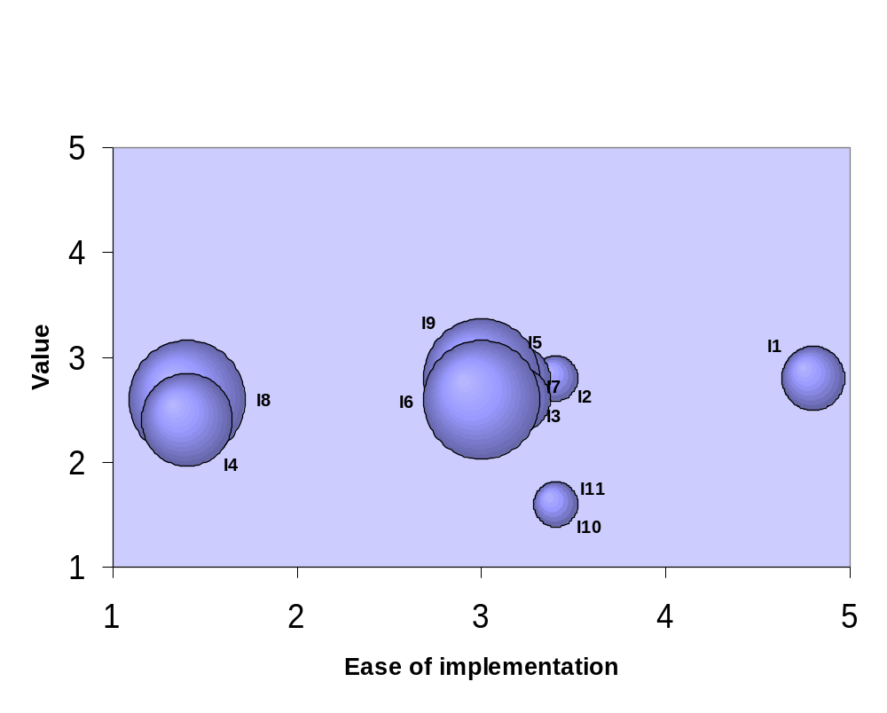
Initiatives informationnels: Détails du positionnement
Legend:
High
I1 APMG Information Management Preliminary Analysis
I2 AOS Warehouse and KPIs
I3 EH&S Warehouse and KPIs
I4 Procurement Warehouse and KPIs
I5 Human Resource Warehouse and KPIs
I6 Maintenance Warehouse and KPIs
I7 Finance Warehouse and KPIs
I8 Production Warehouse and KPIs
I9 Information Management Infrastructure and Tools Implementation
I10 Sales Warehouse and KPIs
I11 Market Intelligence Database
Priorité 2
Planifier
Priorité 1
Réaliser maintenant
Priorité 4
Surveiller
Priorité 3
Analyser
Low / Complex
Easy

Slide 19
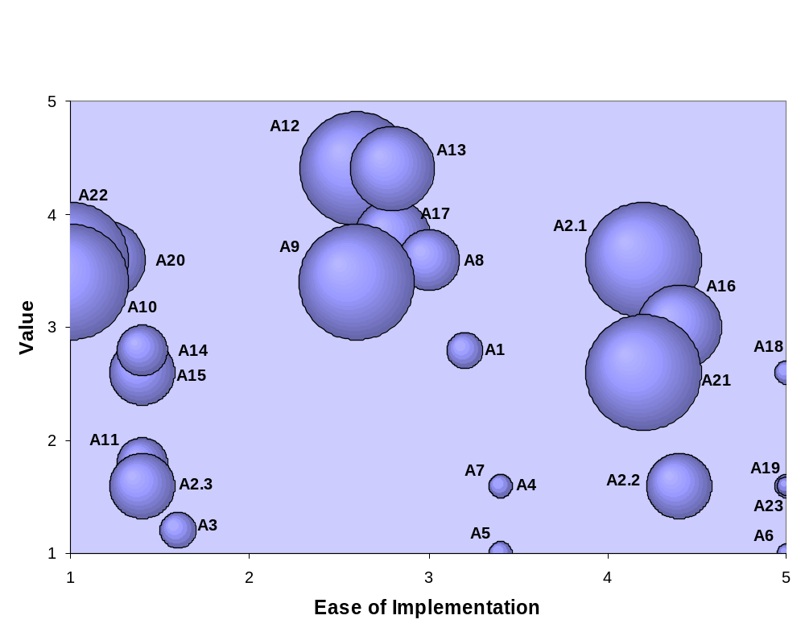
Initiatives applicatives: Détail du positionnement
Legend:
A1 AOS Management System
A2.1 Implement OPM Sales and Order APMG NA
A2.2 OPI IV
A2.3 Implement OPM Sales and Order Europe and Brazil
A3 Implement Demand Forecasting Tools (OPM)
A4 Improve Customer eBusiness Capabilities
A5 Data Exchange between Plants and USA Warehouse
A6 Integrate Alouette within OPM with EDI Transactions
A7 Improve Customer Relationship Functions
A8 Implement a Modern Transportation Mngt Solution
A9 Implement Common Casting Production Management (SIGAL)
A10 Implement Common Casting Production Tracking System
A11 Implement Casting Production Scheduling
A12 Global Smelting Process Control
A13 Global Smelting Process Control Level 1 and Level 2 Implementation
A14 Improve Financial Information Tracking for Operation Workers
A15 Implement APMG EH&S First
A16 Improve Financial Process through Financial Oracle 11i Implementation
A17 Improve Payroll Process with Peoplesoft
A18 Improve Recruiting Process
A19 Improve Raw Material and Alloy Inventory
A20 eCommerce Expansion
A21 Improve APMG NA Maintenance Process
A22 Extend APMG Maintenance Best Practices
A23 Implement Peoplesoft module for international assignment
High
Priorité 2
Planifier
Priorité 1
Réaliser maintenant
Priority 2
Plan Now
Priority 1
Do Now
Priority 4
Monitor
Priorité 4
Surveiller
Priorité 3
Analyser
Priority 3
Analyze
Low / Complex
Easy

Slide 20
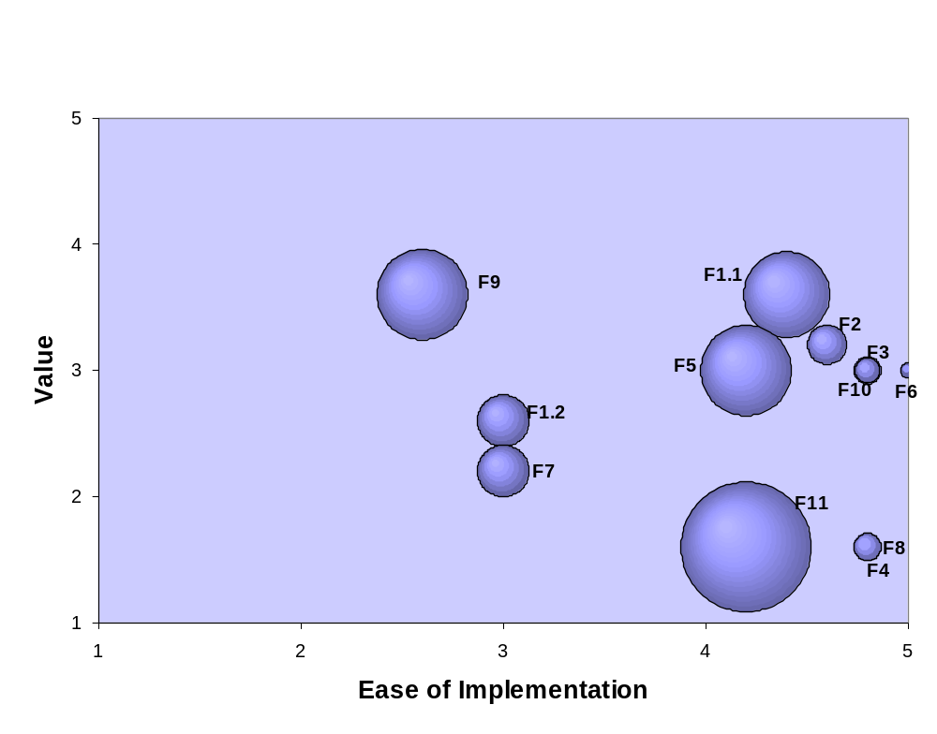
Initiatives de fondation : Détail du positionnement
High
Priorité 1
Réaliser maintenant
Legend:
F1.1 RITA NA
F1.2 RITA Europe and Brazil
F2 Active Directory remaining NA, Europe and Brazil
F3 Migration to Lotus Notes version 6 for APMG NA
F4 Elimination of Windows xx
F5 MS-Office Upgrade
F6 Positioning e-Collaboration and e-Knowledge (e-Learning)
F7 Migration to Oracle Database and Tools
F8 Upgrade Windows workstations
F9 IT Global AOS Plan and Decommissioning
F10 Develop an IT Integration Strategy for APMG Acquisitions
F11 Develop Disaster Recovery Plan
Priorité 2
Planifier
Priorité 4
Surveiller
Priorité 3
Analyser
Low / Complex
Easy

